Slide 1
Upitnik o jedinstvenom računu riznice (JRR) i praksama upravljanja gotovinskim sredstvima te izrade projekcija u zemljama članicama PEMPAL-a za 2021.
Pregled rezultata
Upravljanje Javnom Potrošnjom – učenje uz međusobnu podršku
Mike Williams
Godišnja virtualna plenarna sjednica TCOP-a za 2021.
3. lipnja/juna 2021.

Slide 2
Ciljevi i obuhvat ankete
Ciljevi
  - Anketa je provedena kako bi se ažurirali JRR-i te status upravljanja gotovinskim sredstvima i izrade projekcija u zemljama članicama PEMPAL-a nakon ankete provedene 2016.
  Ovdje su predstavljeni samo sažeci rezultata: kratak prikaz ukupnih dostupnih podataka radi pružanja prvih povratnih informacija
  Tvorit će osnovicu za formalniji i sveobuhvatniji izvještaj
Obuhvat
Svih 16 zemalja članica TCOP-a koje sudjeluju na sjednici dostavilo je odgovore u travnju/aprilu (u odnosu na 12 odgovora 2016.)
Sljedeći slajdovi sažeci su nekih od odgovora sudionika (Svjetska banka nije provela osiguranje kvalitete)
 | Obje | 2016. | 2021.
Albanija | X
Armenija |  |  | X
Azerbajdžan | X
Bjelarus | X
Hrvatska | X
Gruzija | X
Mađarska |  |  | X
Kazahstan | X
Kirgiska Republika | X
S. Makedonija |  |  | X
Moldova | X
Crna Gora |  | X
Rumunjska |  |  | X
Ruska Fed. |  |  | X
Tadžikistan | X
Turska | X
Ukrajina | X
UKUPNO | 11 | 1 | 5
Upravljanje Javnom Potrošnjom – učenje uz međusobnu podršku
Hvala svima koji su ispunili anketu!

Slide 3
Pregled
Upravljanje Javnom Potrošnjom – učenje uz međusobnu podršku
JRR i obrada novčanih tokova
Izrada projekcija i upravljanje gotovinskim sredstvima
Sljedeći koraci

Slide 4
Obuhvat JRR-a
Upravljanje Javnom Potrošnjom – učenje uz međusobnu podršku
Svih 16 zemalja ima JRR koja se nalazi u Središnjoj banci (svih 12 u 2016.)
Podnacionalna gotovinska salda uključena su u JRR-u u 13 zemalja (11 u 2016.)
Od ostale tri zemlje:
Zakoni u Turskoj i Azerbajdžanu propisuju uključivanje podnacionalnih računa u JRR (i povezano pružanje usluga Riznice), no to se trenutačno uglavnom ne provodi
U Mađarskoj se gotovinska salda županija (i subvencije EU-a) vode u JRR-u – ali ne i salda općina
Azerbajdžan je naveo da u iznimnim okolnostima može imati račune u poslovnim bankama
Rusija je posebno navela da podnacionalna razina vlasti ima vlastite jedinstvene račune koji čine dio JRR-a
Bjelarus je naveo da se neki računi vode i u poslovnim bankama
Rusija je navela da Fond za nacionalnu skrb upravlja računima izvan JRR-a.

Slide 5
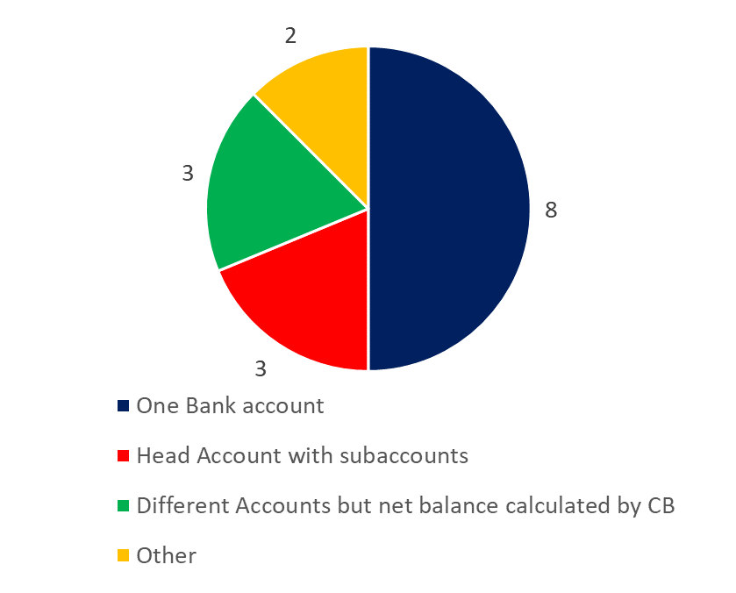
Struktura jedinstvenog računa riznice
Upravljanje Javnom Potrošnjom – učenje uz međusobnu podršku
14 zemalja ima aranžmane koji su posljedica netiranja salda u svim računima koji se vode u banci
  Dvije zemlje navele su različite aranžmane iako se to u oba slučaja odnosilo na specifične subjekte koji nisu dio JRR-a – JRR je i dalje postojao za veći dio opće države
Općenito je za vrlo mali broj bankovnih računa prijavljeno poslovanje izvan JRR-a
  Kirgiska Republika prijavila je 5000 bankovnih računa u središnjoj banci
Jedan bankovni računi
Glavni račun s podračunima
Različiti računi čiji neto saldo izračunava Središnja banka
Drugo

Slide 6
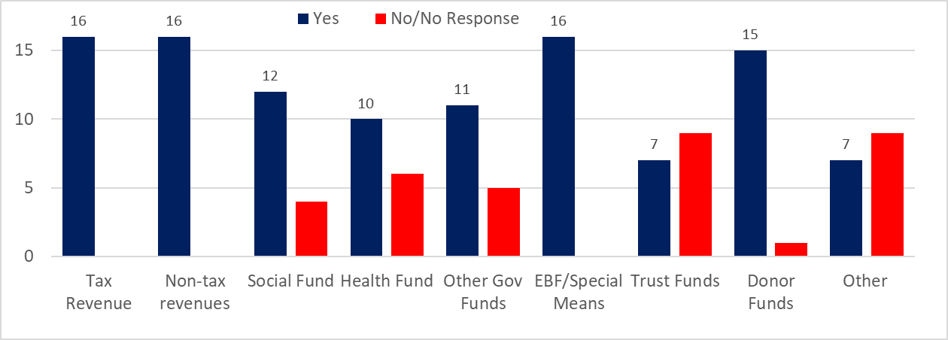
Obuhvat primitaka JRR-a
Da
Ne / Nema odgovora
Upravljanje Javnom Potrošnjom – učenje uz međusobnu podršku
Porezni prihodi
Neporezni prihodi
Fond socijalnog osiguranja
Fond zdravstvenog osiguranja
Drugi vladini fondovi
Izvanprorač. fondovi/prihodi za posebne namjene
Uzajamni fondovi
Sredstva donatora
Drugo
Svi JRR-ovi pokrivaju porezne i neporezne prihode (10/12 u 2016.).
Ali opširna pokrivenost iznad toga
  Većina zemalja uključuje sva sredstva i druga izvanproračunska sredstva u JRR, uključujući namjenske donacije i zajmove
  Upravljanje deponiranim novcem i dalje je miješano, a manje od polovine anketiranih zemalja potvrđuje čuvanje sredstava u JRR-u (od 3 nema odgovora)
  Sedam zemalja navelo je da se sredstva čuvaju u JRR-u izvan osam kategorija navedenih u anketi, ali samo su dvije navele konkretne primjere

Slide 7
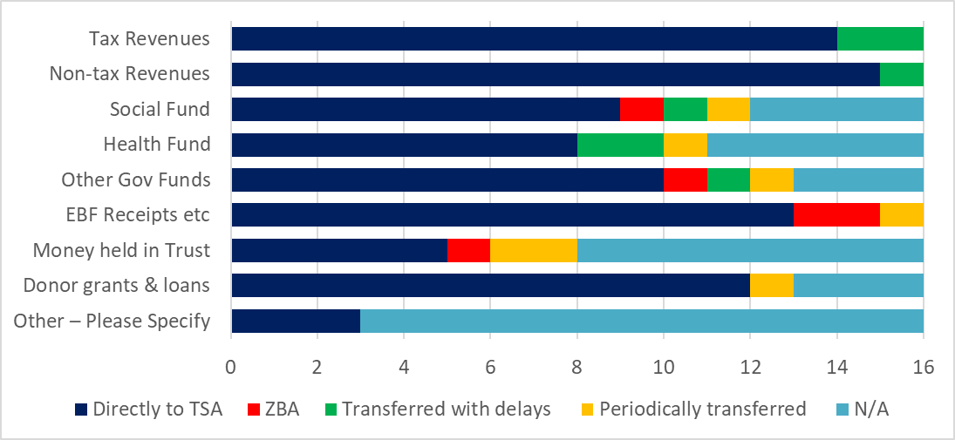
Prijenos vladinih prihoda u JRR: mehanizam
Upravljanje Javnom Potrošnjom – učenje uz međusobnu podršku
Porezni prihodi
Neporezni prihodi
Fond socijalnog osiguranja
Fond zdravstvenog osiguranja
Drugi vladini fondovi
Izvanproračunski fondovi itd.
Deponirani novac
Donacije i zajmovi
Ostalo – molimo navedite
Izravno u JRR
Računi sa saldom nula
Prijenos s odgodama
Periodički prijenos
N/P
Većina prihoda prenosi se izravno u JRR uz određenu uporabu računa sa saldom nula za uplatu na isti dan
Neki izvanproračunski fondovi i porezne vlasti zadržavaju novac na jedan dan (vjerojatno radi usklađivanja?)

Slide 8
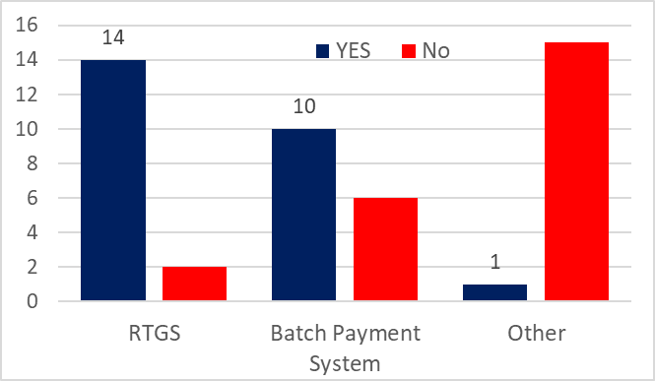
Sustav plaćanja
Upravljanje Javnom Potrošnjom – učenje uz međusobnu podršku
Način plaćanja
Pristup platnom prometu
DA
Ne
RTGS
Sustav skupnih prijenosa plaćanja
Drugo
Izravno sudjelovanje
Središnja banka
Poslovna banka
Drugo
Svaka zemlja ima RTGS ili skupni prijenos plaćanja: 8 ima oboje.
  Jedna zemlja također upotrebljava ACH za plaćanje male vrijednosti
Većina zemalja (10) ima izravan pristup bankarskom sustavu umjesto putem pružatelja bankarskih usluga (7/12 u 2016.)
  2 upotrebljavaju poslovne banke i 7 središnju banku
  Hrvatska upotrebljava treću stranu (pretpostavimo da je to ZPP)

Slide 9
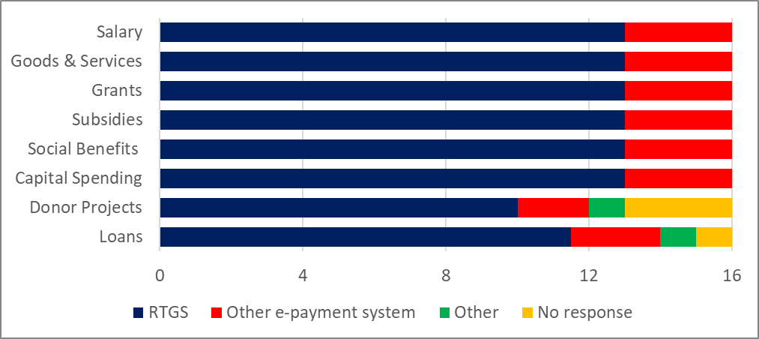
Obrada plaćanja vlade: mehanizam
Upravljanje Javnom Potrošnjom – učenje uz međusobnu podršku
Plaća
Roba i usluge
Donacije
Subvencije
Socijalne naknade
Kapitalni rashodi
Donatorski projekti
Zajmovi
RTGS
Drugi sustav e-plaćanja
Drugo
Nema odgovora
E-plaćanja prevladavaju u svim većim kategorijama (kao što se očekivalo u pogledu povezanosti RTGS-a)
  Manje varijacije za 4 zemlje u vezi s plaćanjima u pogledu donatorskih projekata i otplatom duga (uglavnom prekomorski?). Jedna zemlja upotrebljava i RTGS i drugi platni promet za donatorske projekte
Način plaćanja za lokalnu razinu vlasti je identičan za 14 od 16 ispitanika, dok preostala dva ne pokrivaju potrošnju lokalne razine vlasti

Slide 10
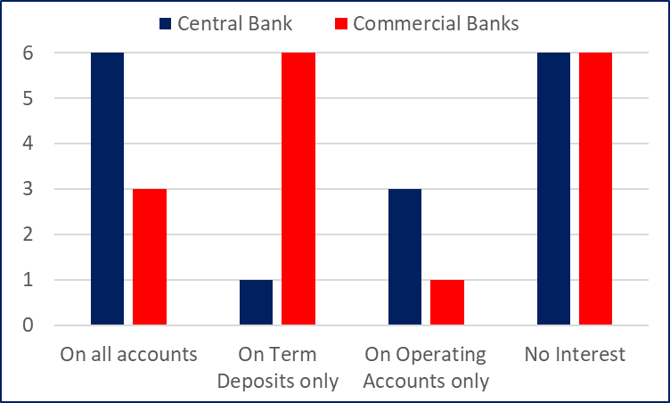
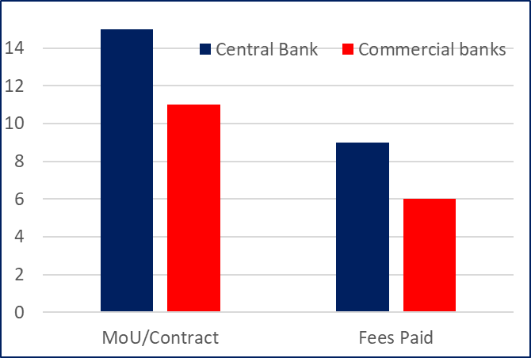
Poslovni odnos s bankama
Središnja banka
Poslovne banke
Upravljanje Javnom Potrošnjom – učenje uz međusobnu podršku
Kamate plaćene na gotovinska salda
10/16 prima kamate na barem nekim gotovinskim saldima u središnjoj banci
Memorandum o razumijevanju / ugovori
Većina zemalja ima dokumentirani odnos sa središnjom bankom – manje njih s poslovnim bankama
Nešto viši udio nego 2016.
Čini se da je poslovna banka sklonija plaćanju kamata na oročene depozite
Čini se da je središnja banka sklonija naplaćivati naknade
Na svim računima
Samo na oročenim depozitima
Samo na obrtnim računima
Bez kamata
Središnja banka
Poslovne banke
MoR/ugovor
Plaćene naknade

Slide 11
Službeni cilj upravljanja gotovinskim sredstvima
Upravljanje Javnom Potrošnjom – učenje uz međusobnu podršku
Većina (11/16) zemalja članica PEMPAL-a ima uspostavljen visok cilj upravljanja gotovinom
Prvenstveno u pogledu efikasne podrške izvršenju proračuna
RF je usredotočena na smanjivanje troškova, manju uporabu gotovine u plaćanju
Turska dodaje potrebu za smanjenjem fluktuacija novčanih tokova
Azerbajdžan, Gruzija spominju ulaganje viška sredstava
U Armeniji, Mađarskoj, Bjelarusu nije uspostavljen službeni cilj

Slide 12
Službena gotovinska rezerva
Upravljanje Javnom Potrošnjom – učenje uz međusobnu podršku
Samo su tri zemlje službeno uspostavile gotovinsku rezervu
Nijedna zemlja ne objavljuje rezervu
Relevantne odrednice
Volatilnost prihoda | 11
Volatilnost rashoda | 12
Projekcije: prihodi | 9
Projekcije: rashodi | 9
Neuspjeh aukcije | 5
Poremećaj na širem tržištu | 4
Potencijalne obveze | 4
Obvezna plaćanja | 7
Albanija
Utvrđeno u odnosu na rashode, može varirati tijekom godine
Mađarska
Postavlja ured za upravljanje dugom, nominalna vrijednost, može varirati tijekom godine
Turska
Utvrđeno u odnosu na gotovinske tokove, može varirati tijekom godine
Rusija je istaknula potrebu za ciljnim iznosom rezerve u praksi, ovisno o novčanom toku
Za druge je također vjerojatan rad s rezervom u praksi (8/12 je u anketi iz 2016. izvijestilo o rezervi)
Neke sigurnosne mreže: Raskid depozita (5), salda u stranoj valuti (7), pristup saldima MOA-a/izvanproračunskih fondova, izdavanje kratkoročnih obveznica

Slide 13
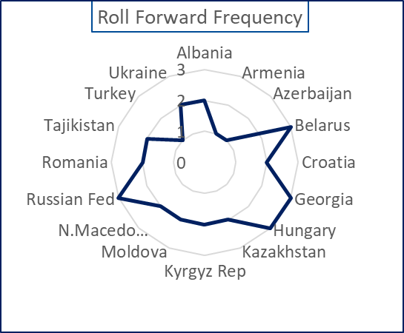
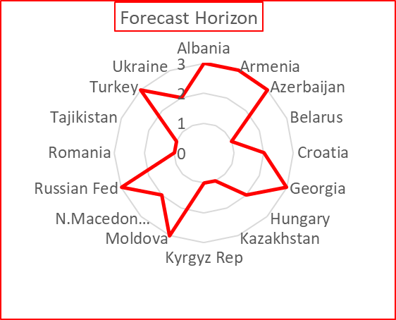
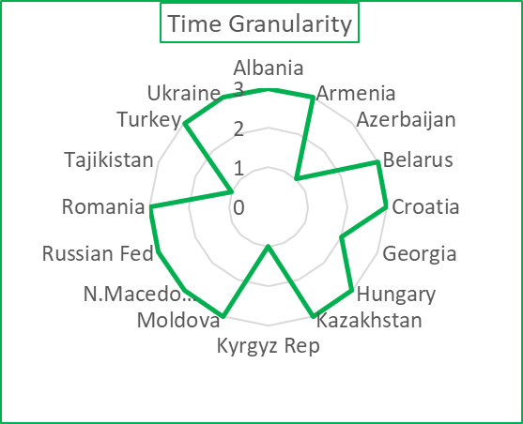
Projekcije novčanih tokova
Upravljanje Javnom Potrošnjom – učenje uz međusobnu podršku
Zabilješka: dolje navedeni „rezultati“ označavaju što se dogodi, a ne je li se dogodilo na dobar način!
Tjedni prijenos dnevnog plana gotovinskih sredstava koji se proširuje na sljedeću godinu ne mora imati veliku vrijednost u praksi (npr. ako je ograničen na proračun)
Nema jednostavne usporedbe s 2016., ali se projekcije sada čine puno razvijenije
Učestalost prijenosa
Okvir izrade projekcija
Raspodjela vremena
Albanija
Albanija
Armenija
Albanija
Ukrajina
Armenija
Ukrajina
Ukrajina
Armenija
Turska
Azerbajdžan
Turska
Azerbajdžan
Turska
Azerbajdžan
Tadžikistan
Bjelarus
Tadžikistan
Bjelarus
Tadžikistan
Bjelarus
Rumunjska
Hrvatska
Rumunjska
Hrvatska
Rumunjska
Hrvatska
Ruska Fed.
Gruzija
Ruska Fed.
Gruzija
Ruska Fed.
Gruzija
S. Makedonija
S. Makedonija
Mađarska
S. Makedonija
Mađarska
Mađarska
Moldova
Moldova
Kazahstan
Kirgiska Rep.
Kazahstan
Moldova
Kazahstan
Kirgiska Rep.
Kirgiska Rep.
Okvir izrade projekcija
Učestalost prijenosa
Raspodjela vremena
1 mjes.
2 mjes.
Dulje
3 mjes.
1 mjes.
1 tjed.
Svaki mjesec
Svaki tjedan
Svakodnevno

Slide 14
Institucijska struktura
Upravljanje Javnom Potrošnjom – učenje uz međusobnu podršku
Azerbajdžan
Rumunjska
Turska
Ukrajina (ured za upr. dugom u razvoju)
Albanija Bjelarus
Hrvatska Gruzija
Kazahstan Moldova
Kirgiska Republika Ruska Fed.
S. Makedonija Tadžikistan
Mađarska
Armenija
Druge funkcije riznice
Projekcije gotovinskih tokova
Upravljanje gotovinskim sredstvima
Upravljanje dugom
Druge funkcije riznice
Projekcije gotovinskih tokova
Upravljanje dugom
Upravljanje gotovinskim sredstvima
Druge funkcije riznice
Projekcije gotovinskih tokova
Upravljanje dugom i gotovinskim sredstvima
Druge funkcije riznice
Projekcije gotovinskih tokova
Upravljanje dugom i gotovinskim sredstvima

Slide 15
Drugi institucijski aranžmani
Upravljanje Javnom Potrošnjom – učenje uz međusobnu podršku
Ured za upravljanje dugom integrira izdavanje i kratkoročno ulaganje
Armenija
Azerbajdžan
Mađarska
Turska
Ukrajina (pod odjelom)
Kratkoročno ulaganje s riznicom ili odjelom za izvršenje proračuna
Albanija
Kirgiska Rep.
Bjelarus
Hrvatska
Gruzija
Moldova
Ruska Fed.
Rumunjska (Riznica u sklopu integriranog odjela)
Tadžikistan
S. Makedonija (trenutačno nema ulaganja)
Kazahstan (Odbor za riznicu)
Šest zemalja članica PEMPAL-a ima uspostavljen odbor za koordinaciju gotovinskih sredstava na visokoj razini. Svi se sastaju jednom mjesečno.
Odbor na visokoj razini
predsjeda ministar
Albanija
predsjeda visoki službenik
Hrvatska
Turska
Kirgiska R.
Rumunj.
Mađars.
S. Makedonija ima odbor na tehničkoj razini koji se sastaje svaki tjedan

Slide 16
Instrumenti
Upravljanje Javnom Potrošnjom – učenje uz međusobnu podršku
Odgovori u obliku politika (broj zemalja)
Povećati izdavanje
trez. zap. – 10
Povećati izdavanje
trez. obv. – 12
Trezorski zap. – 15
Repo – 3
Zaduživanje unutar vlade – 3
Dodjeljivanje sredstava s odgodom – 8
Odgoda plaćanja – 3
Drugo (depoziti, repo, strana valuta) – 3
Drugo kratkoročno – 3
Bankovni zajmovi – 1
Zaduživanje
Instrumenti (broj zemalja)
Instrumenti pozajmljivanja (broj zemalja)
Obratne repo tr. – 3
Oročeni depoziti kod banaka – 8
Oročeni depoziti u središnjoj banci – 8
Određena zapažanja
  Zaduživanje unutar vlade = od MOA-a/izvanproračunskih fondova, otplaćeno unutar godinu dana
  Trezorski zapisi uvelike upotrebljavani – raspon dospijeća, djelomično naglasak na kratkoročnom (Bjelarus < 1-mjesečno)
  Drugi kratkoročni instrumenti = vrlo kratkoročne obveznice
  Rumunjska se zadužuje kod banaka kako bi upravljala profilom novčanih tokova u mjesecu
  Repo (reotkup)/obratni repo = Ruska Fed., Mađarska (i Turska – ima mehanizam, još nije upotrijebljen)
  Širi raspon nego 2016.

Slide 17
Druga pitanja
Upravljanje Javnom Potrošnjom – učenje uz međusobnu podršku
Reforme u posljednjih 5 godina? [14 da, 2 ne]
Kapacitet za izradu projekcija, konsolidacija i širenje JRR-a, razvijanje platnog prometa (elektronički, brža obrada), kamate na JRR
Je li PEMPAL utjecao na reforme? [10 da, 6 ne]
Proizvodi znanja, najbolje prakse, međusobni angažman
Utjecaj pandemije bolesti COVID-19 na upravljanje gotovinom? [5 da, 11 ne]
Poboljšana komunikacija i koordinacija (Albanija, S. Makedonija), pritisak da se ubrza tok sredstava (Hrvatska), širi JRR (Turska), povećana gotovinska rezerva (Mađarska)
Planirane izmjene nakon pandemije bolesti COVID-19? [5 da, 11 ne]
Širenje JRR-a (Mađarska), stavljanje sredstava u banke (Kirgiska Republika), poboljšane tehnike predviđanja (Sjeverna Makedonija), zaštita JRR-a (Ruska Federacija), razvijanje gotovinskih rezervi (Turska)

Slide 18
Sljedeći koraci
Upravljanje Javnom Potrošnjom – učenje uz međusobnu podršku
Prethodno navedeni rezultati ankete iz 2021. vrlo su sažeti
Pripremit će se opširniji izvještaj
Zahvalni smo na punim odgovorima na velik broj pitanja
neizbježno propušteni neki detalji
doprinos PEMPAL-ovoj bazi znanja koja uključuje metodološku, pravnu i analitičku dokumentaciju
u nekim slučajevima moguće stupanje u kontakt radi pojašnjenja odgovora

